Slide 1















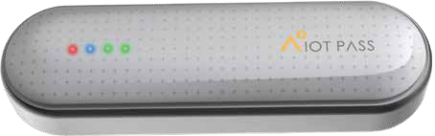


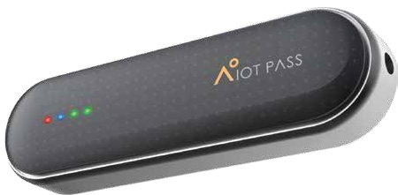













Slide 2









































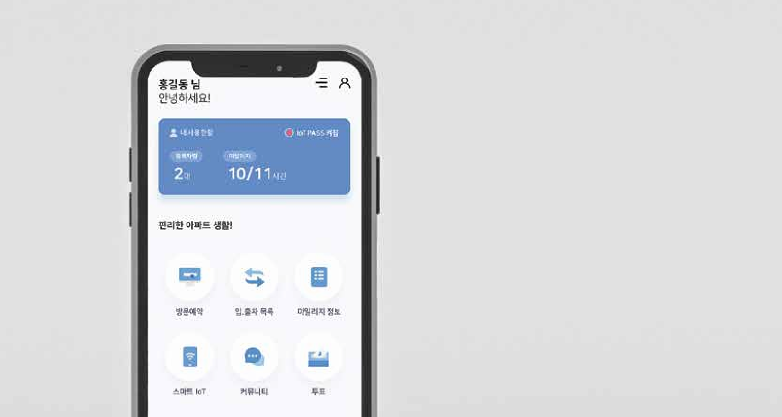







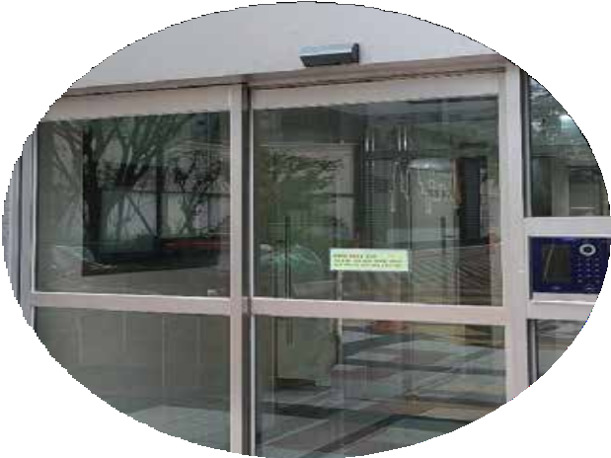



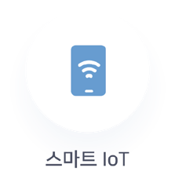
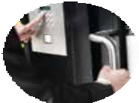
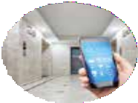




































Slide 3
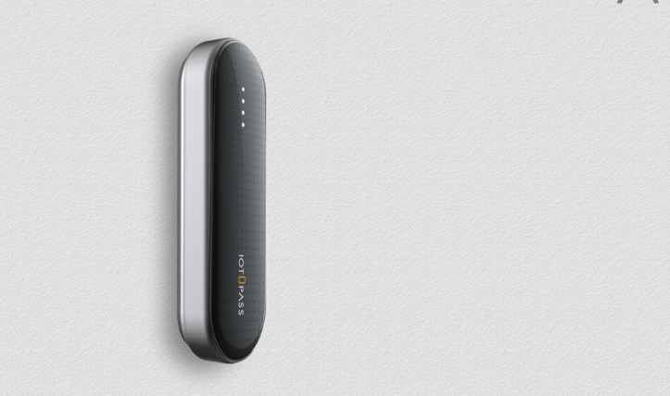

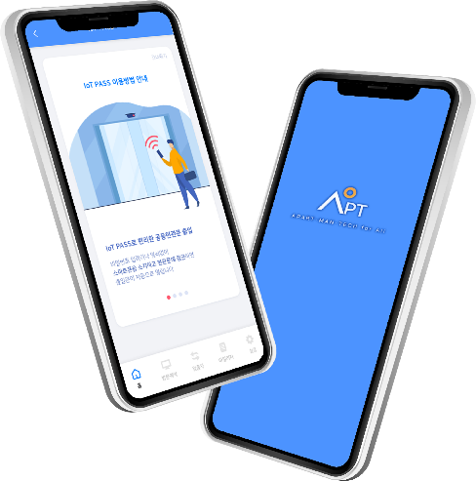


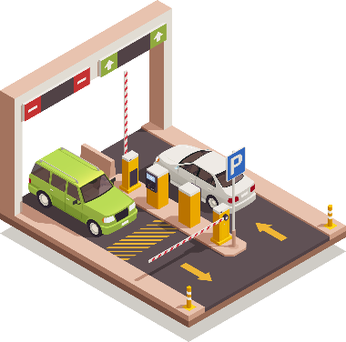



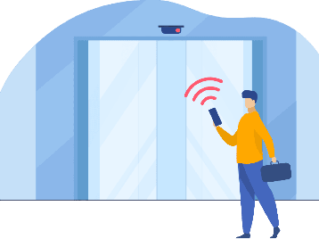
SPECIFICATION
[ Model : APT-1000 ]
표준형 | 표준형
전원 | DC 12V / DC 24V
소비전력 | 0.8W
설치 형태 | 벽부형
모션감지센서 (감지거리) | Microwave (7m)
접점 방식 | 무전원or 12V
무선 신호감지 | 2~7m 거리 설정 (기본 설정3m)
응답 속도 | 0.1초 이내
통신 방식 | Bluetooth (BLE)
사용 온도범위 | -20°C~50°C
제품크기(mm) | 200(W)X45(H) X60(D)
지능화되고 있는 아파트 서비스. 우리 아파트는 주차예약. 공동현관 프리패스 도입하여 정상운영을 시작하였습니다.
입주자대표회의는 입주민 편의와 아파트 가치를 높이기 위해 항상 노력하겠습니다.
방문차량 등록
아파트 방문할 때 마다 세대, 경비실을 호출해야하는 불편함 없는 주차 예약 서비스
FEATURE
입·출차 알림
휴대폰 아파트먼트 앱만으로 거주동 라인의 공동현관기 자동 출입 기능
동작상태별(BLE(Blue), 모션, 릴레이) LED 표시 기능
설치환경에 맞게 모션센서 안테나 각도 변경 가능
빠른 설치 및 테스트 가능하도록 무선 설정앱 연동 기능
방문차량이 언제 도착할지 몰라 대기 하지 않아도 되는 입주민 편의 서비스
주차 마일리지
지능형 주차 통계 프로그램으로 외부차량 단속 과
세대 주차 마일리지 서비스 제공으로 주차질서 확립
입주민 및 방문자 인식
스마트폰 자동 인식 출입문 제어 방식
지원 어플리케이션
안드로이드, iOS
방문자 이력관리
입주민 서버 연동 프로그램 및 API
방문자 출입권한제어
방문자 인증 서버 연동 권한전송기능
주차 게이트 연동
주차관제 서버 연동 및 API (방문차량예약서비스 연동시 지원)
엘리베이터 연동
엘리베이터 서버 연동 지원
단말기 설치
설치 어플리케이션을 이용한 기기 세팅
공동현관 출입통제 시스템 에이패스
스마트폰 앱 설정
수동 열림. 자동 열림. 원격제어 열림
비밀번호 입력이나 키 없이 스마트폰만 있으면 공동현관 스마트키
방문자 예약
아파트방문시스템 어플리케이션 연동
공동현관 엘리베이터 호출
LED Indicator
전원(RED), 모션감지(BLUE), GREEN(네트워크, BLE)
에이패스로 공동현관문에서 엘리베이터 호출까지 비대면 IoT 서비스
자가 진단 기능
사용자 접근 권한 자가진단 기능 제공
아파트먼트 서비스는 중흥S클래스 아파트의 입주민 편의 서비스 향상을 위해 입주민 분들과 함께 만들어갑니다.

Slide 4
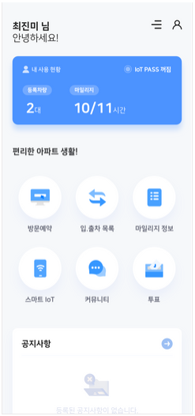
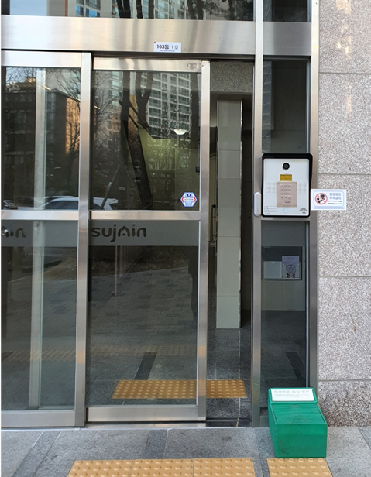
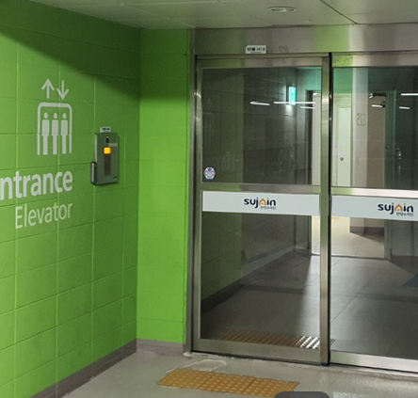
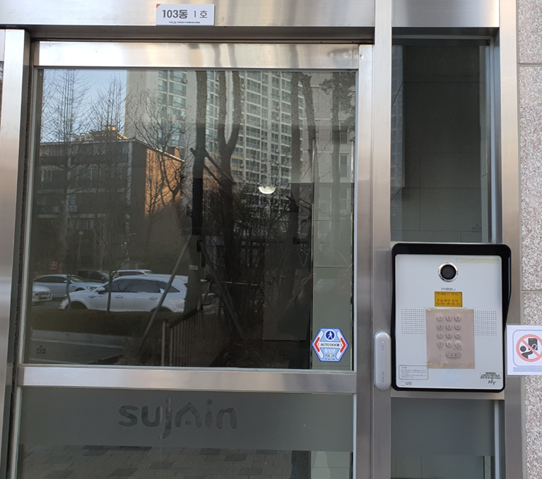
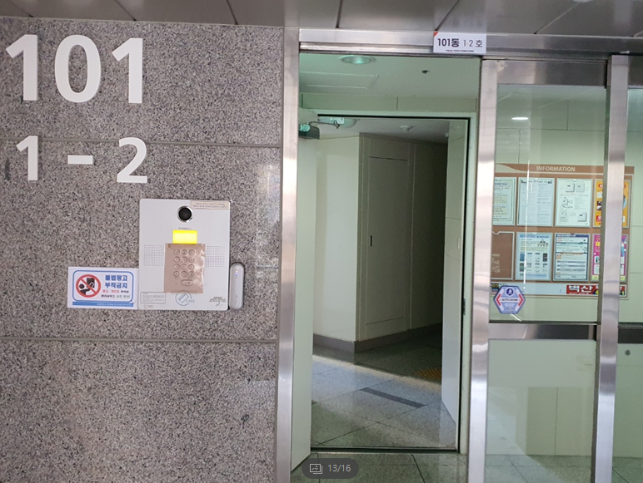
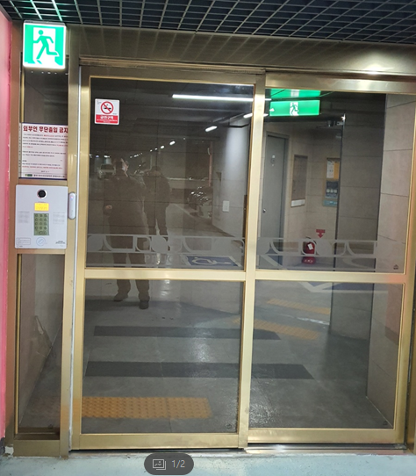
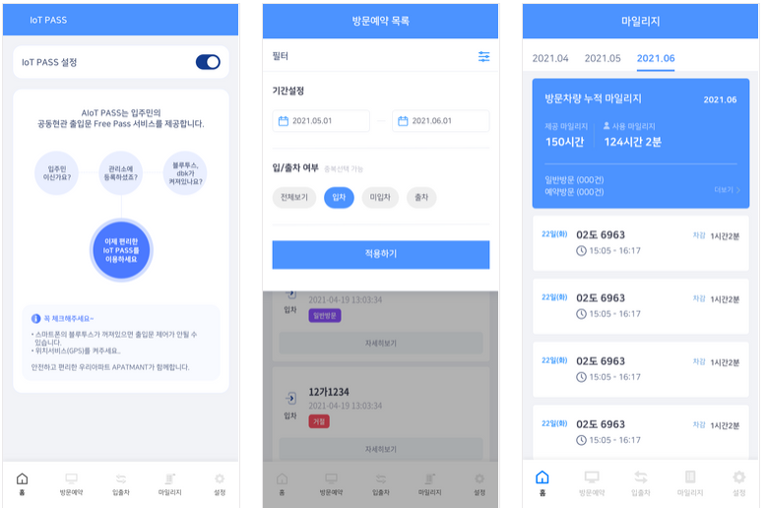
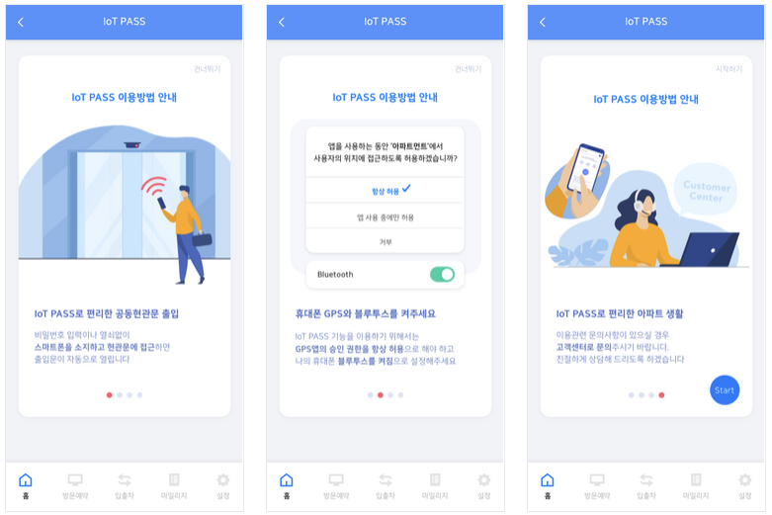
설치 현장
설치 최악 조건
(문 닫힘 감지 > 인체감지)

Slide 5

설치방법
장비 설치 (설치 기간 : 계약 후 1개월 이내)
서비스 이용료
기기 값 및 설치비 무료
월 990원 (세대당 4명까지 이용)
(타 업체 700세대 기준 장비 설치료 20,000,000원)
서비스 통신료
유지관리 보수
단말기 통신비 무료
1년 무상 수리
(타 업체 700세대 기준 월 통신료 300,000원)
설치 과정
계약
장비 설치
전용앱
설치
사용신청
사용

Slide 6
가격 제안
NO. | 품 명 |  |  | 수량 | 단가 | 공급가액 | 비 고
1 | A패스 | 블루투스 현관문 자동출입 |  | 1 | ₩190,000 | ₩190,000 | 개소당
2 | 설치 및 세팅 비 | 어플리케이션 운영서버포함 |  | 1 | ₩20,000 | ₩20,000 | 개소당
2 | 엘리베이터 연동서버 | 에이패스 출입 시 엘리베이터 연동 서버 구축 |  | 1 | ₩2,000,000 |  | 단지 엘리베이터 연동 지원 시 가능. 1회

